Slide 1
Петербургская элита: от бизнеса к искусству (1998 – 2013 гг.)
Директор управления аналитического маркетинга Сережина В.Г.

Slide 2
15 –летие петербургского рынка элитной недвижимости
1998 - 2004 гг.
Становление

Slide 3
Как все начиналось?
В Петербурге в начале 90-х не было крупных инвестиций и пятен под застройку, поэтому рынок элиты начался с активного расселения коммуналок в центре и переоборудования их под элитные квартиры.
Типичная элитная квартира начала 90-х – площадь 150 -300 кв.м, роспись потолков, эрмитажные интерьеры с позолотой, богатое убранство.
Первые элитные новостройки начали появляться в центре Петербурга только в начале 2000-х, в их числе - четыре элитных дома RBI.

Slide 4
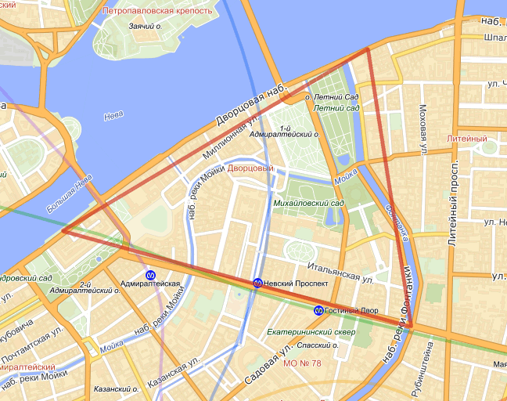
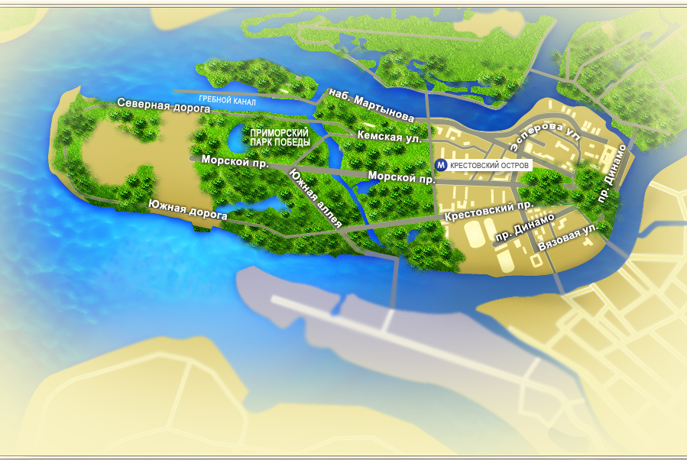
1998 — 2004 гг: локация
Заголовок
Текст
Заголовок
Текст
Заголовок
Большинство элитных объектов расположены в «золотом треугольнике» в историческом центре Петербурга
Начинается освоение Крестовского острова

Slide 5
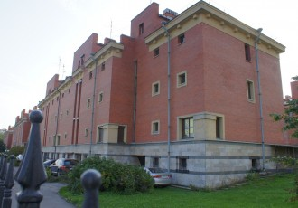
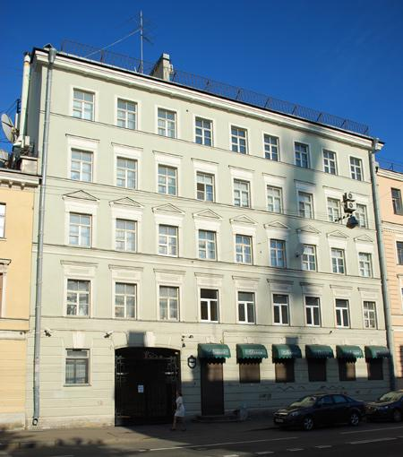
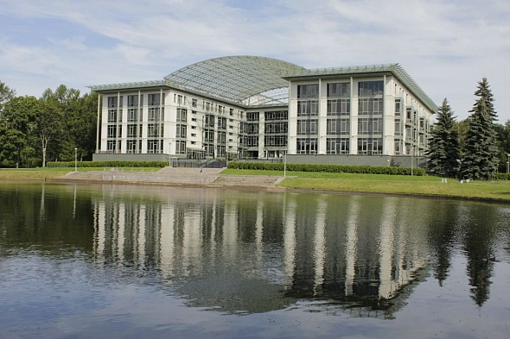
1998 - 2004 гг .: архитектура
Основная черта — смешение архитектурных стилей. Строятся совершенно разные дома — от аляпистых «средневековых замков» до ультрасовременных из стекла и бетона. В историческом центре преобладают реконструированные особняки с расселенными «коммуналками», во внешнем убранстве которых подчеркивается старина и делается акцент на роскошь.
Текст
Заголовок
Текст

Slide 6
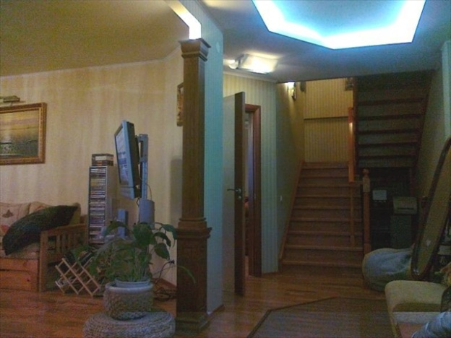
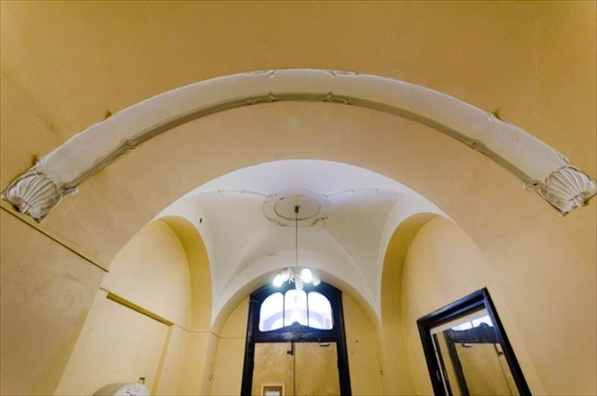
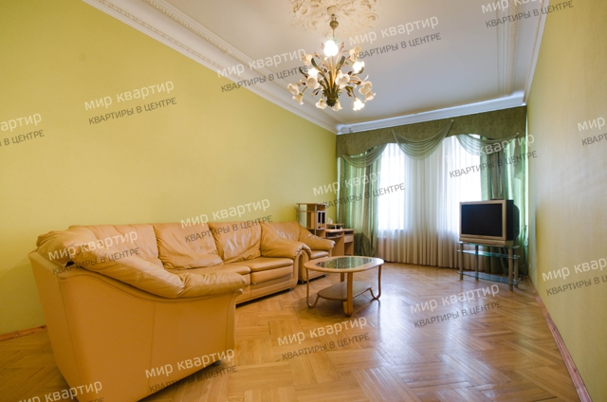
1998 -2004 г.: планировки
Заголовок
Текст
Заголовок
Текст
Характерная площадь – 150-300 кв.м. В моде — двухуровневые квартиры с высокими потолками (от 3 м), просторными холлами, гостиными, гигантскими коридорами, ванными комнатами и санузлами.

Slide 7
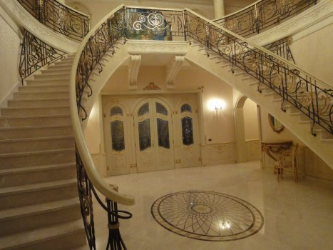
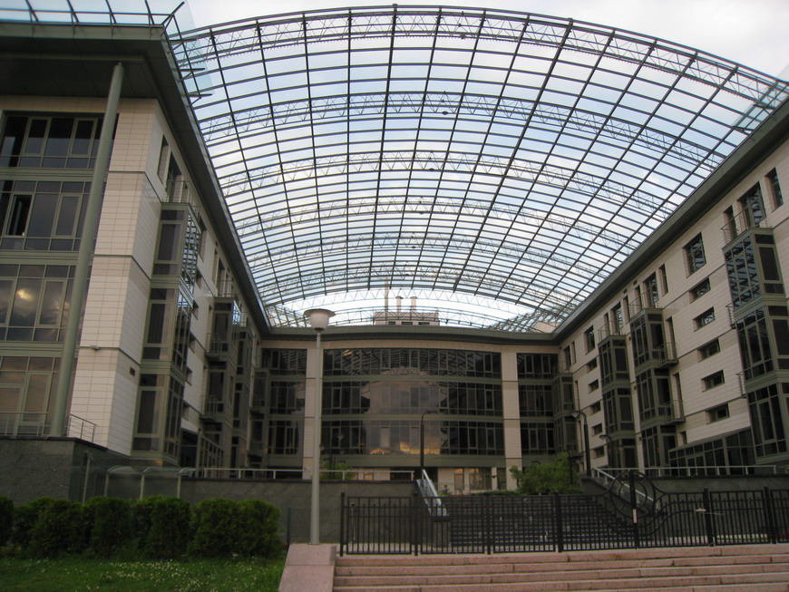
1998 -2004 г.: инженерия и инфраструктура
Заголовок
Текст
Заголовок
Текст
Не сформированы критерии классности и стандарты качества элитных объектов. Каждый девелопер определяет их для себя сам. В оформлении МОПов используются разные стили. До 2000 г. превалируют дворцовые интерьеры с хрустальными люстрами. В новых элитных домах появляются МОПы в стиле хай-тек. Есть много «невыдержанных» объектов с дорогими квартирами,но входными группами с дешевой отделкой. У большинства объектов отсутствует оформленная придомовая территория.

Slide 8
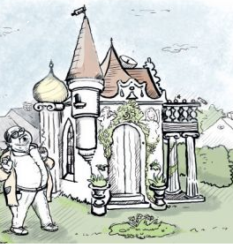
1998 -2004 гг.: Портрет покупателя элиты
…дорогой
Хочу большой…
….и чтобы с башенками
крутой дом в центре …
Notes:
Для покупателя важны размеры квартиры, местоположение (исторический центр), роскошь и дороговизна. Качество и архитектура имеют второстепенное значение

Slide 9
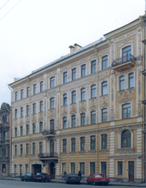
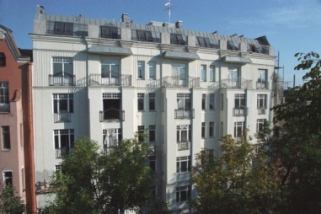
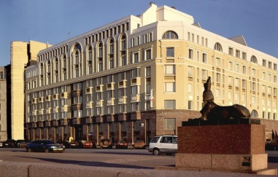
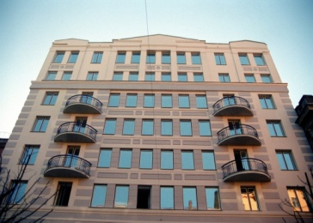
1998 — 2004 г. Предложение на рынке строящегося элитного жилья
Показатели | 1998г. | Август 2003 г. | Февраль 2004
Количество объектов в продаже | 10 | 33 | 43
Количество девелоперов | 5 | 18 | 29
Цена на объекты класса люкс | Нет данных | 2900-4100$ | 2287-4088 $
Средняя цена на элитную квартиру | 430$ (средняя цена рынка) | 950-1100$ | 2989 $
Объекты RBI:
1998 г.
1999 г.
2001 г.
1998 - 2003 гг.
.
4-е элитных объекта построены в историческом центре (Центральный и Петроградский районы) в традициях петербургской классической архитектуры: строгий аристократизм зданий слегка разбавлен современными элементами отделки.
Notes:
Для покупателя важны размеры квартиры, местоположение (исторический центр), роскошь и дороговизна. Качество и архитектура имеют второстепенное значение

Slide 10
2005 -2008 гг.
Поиск стиля и инфраструктурных решений

Slide 11
2005 — 2008 г. Основные черты периода
Одного вида на Неву или Исаакиевский собор теперь недостаточно, чтобы квартира считалась элитной
В центре сложно соблюсти все критерии элитности – у многих объектов не хватает или отсутствуют места под парковку, сложности с прокладкой коммуникаций, неоднородное окружение.
«Недочеты» элитного жилья вкупе с транспортными пробками привели к тому, что спрос стал смещаться из Центрального и Петроградского в сторону других районов.
Развивается рынок загородного элитного жилья. Вслед за Москвой появились элитные коттеджные поселки и даже загородные «дворцы»
Элитное жилье приобретается в основном для собственного проживания
.

Slide 12
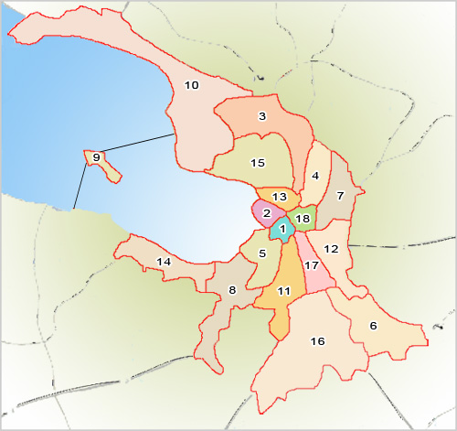
2005 -2008 гг : локация
Центральный
Василеостровский
Петроградский
Адмиралтейский
Продолжает застраиваться исторический центр. Объекты появляются в Адмиралтейским, Василеостровском, Петроградском районах. Крестовский остров формируется как зона элитной застройки. Появляются первые клубные дома (Stella Maris; Дом архитектора Романова). Появляется первый квартал элитной застройки(«Парадный квартал», 100 тыс.кв.м). Дом «Новая звезда», построенный на Песочной набережной,12 , дает толчок развития этой локации как элитной.

Slide 13
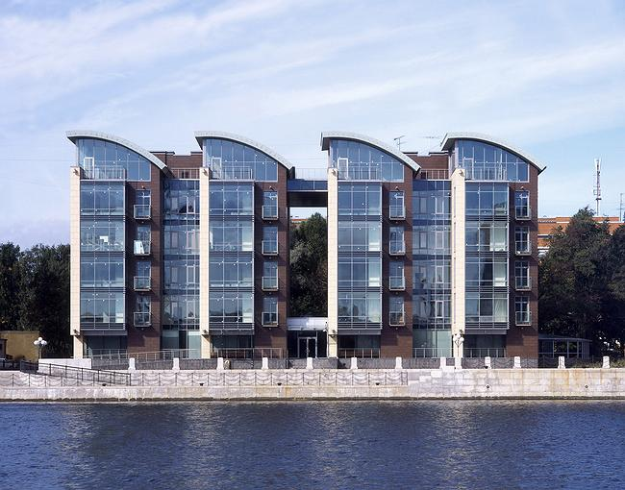
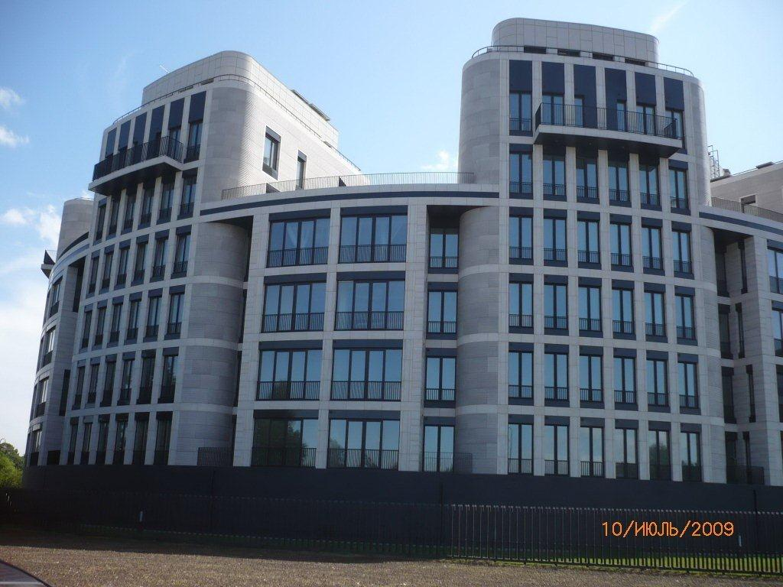
2005-2008 гг.: архитектура
В архитектуре превалирует хай-тек. Современные здания из стекла и бетона с обилием света и просторными входными группами быстро завоевывают внимание покупателя. Происходит сегментация внутри элиты. Появляется качественное жилье бизнес-класса: менее дорогое, но добротное внутри, выдержанное снаружи и без излишеств (до этого упор делался на излишнюю роскошь). Хотя четкие критерии бизнес-класса будут сформулированы намного позже. Домам начал присваивать имена, подчеркивающие идею объекта (до этого акцент - на адреса).

Slide 14
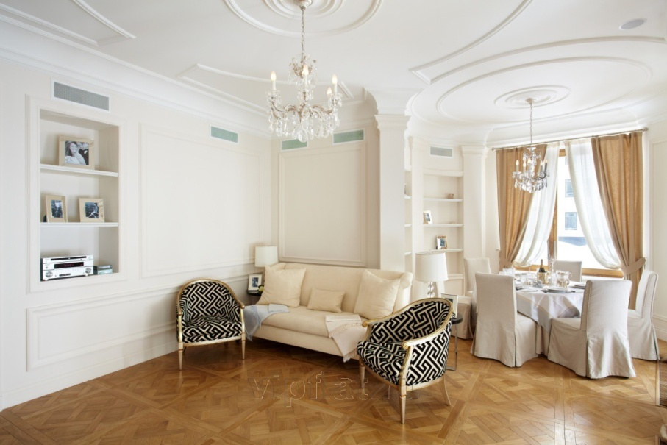
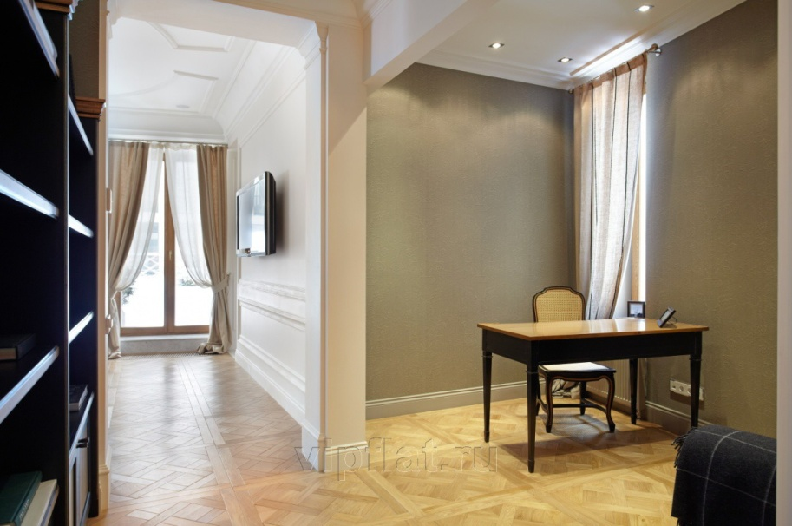
2005 -2008 гг. : планировки
Двухуровневые квартиры постепенно выходят из моды. Однако тяга к крупным планировкам все еще определяет квартирографию большинства объектов. Площадь 4-комнатных квартир составляет около 200-300 кв.м, 3-комнатных – 100–180 кв.м, 2-х комнатных – 80-100 кв. м. Однокомнатных квартир в элитных проектах практически нет, поскольку на них нет спроса (наличие однокомнатной квартиры считается моветоном).

Slide 15
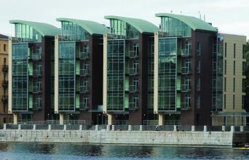
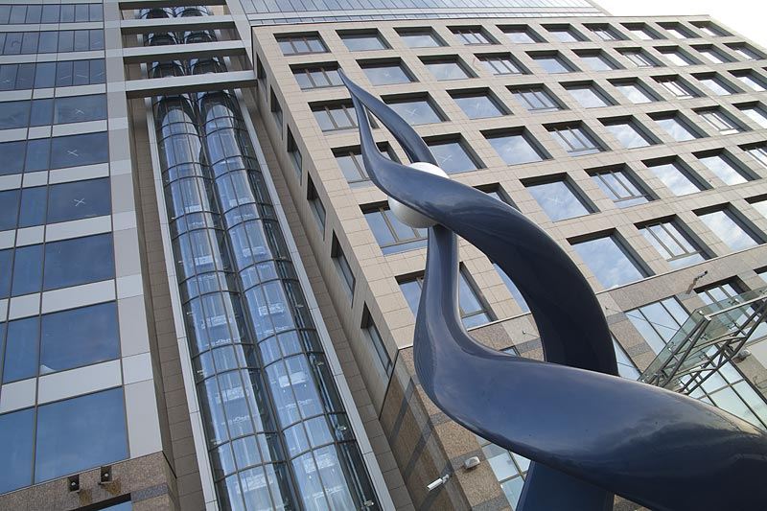
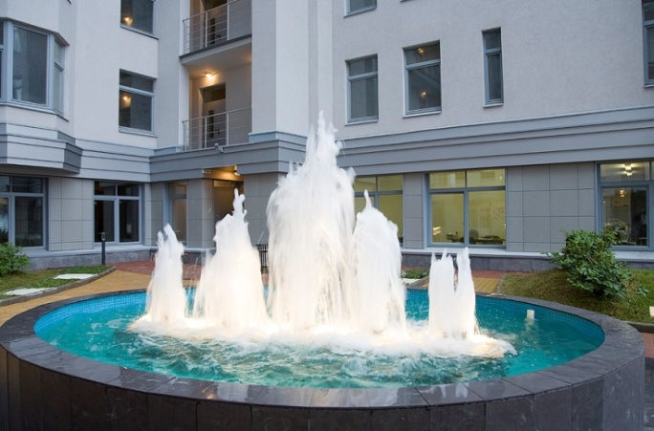
2005 -2008 гг. : инженерия и инфраструктура
Инженерия в новых домах закладывается не просто новая, а современная (многоступенчатая системы очистки воды, современные решения коммуникаций, центральное кондиционирование и др.). У домов появляется индивидуальный внешний облик. Возникают объекты с благоустроенной придомовой территорией, у которой есть «изюминкай» (фонтан, скульптура и др). В отделке используется натуральный камень, мозаика, дорогие материалы. Широко распространено панорамное остекление.

Slide 16
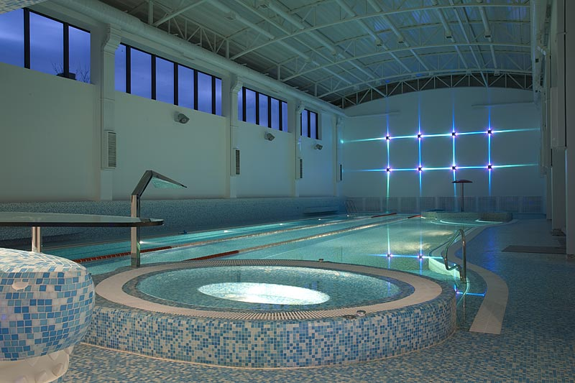
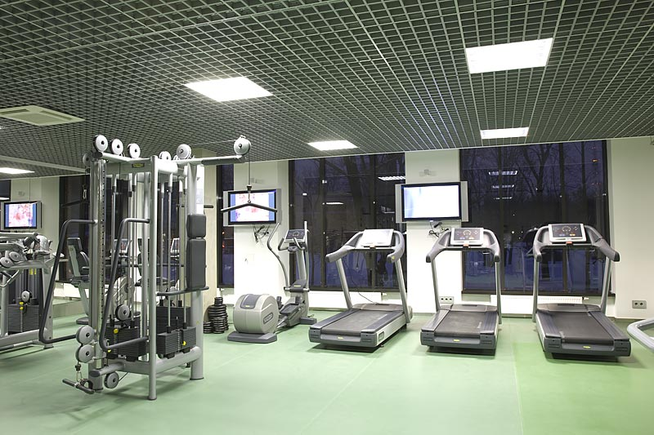
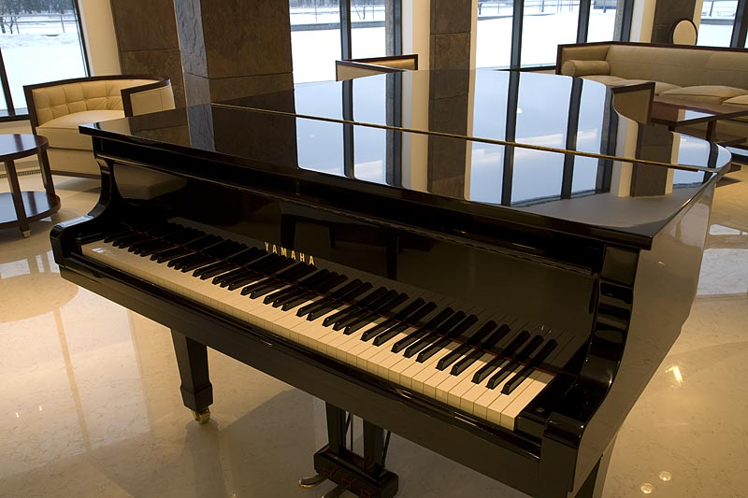
2005 -2008 гг : инженерия и инфраструктура
В оформлении МОПов девелоперы стараются продолжить идею самого здания: современный уровень комфортного проживания, когда все необхдимое для жизни – «в доме». Первый и единственный комплекс в Петербурге, половина площади которого отдана под инфраструктуру для отдыха и спорта жильцов (25-метровый бассейн, бильярдная, тренажерный зал, сигарная комната, косметический и массажный кабинеты, детская игровая комната, хозяйственно-бытовой комплекс) - построенный на Песочной наб., 12 дом «Новая звезда» от RBI.

Slide 17
2005 — 2008 гг.: Портрет покупателя
Собственники бизнеса — 50%
Топ-менджеры — 15%
Состоятельные пары с детьми — 25%
Инвесторы — 15%

Slide 18
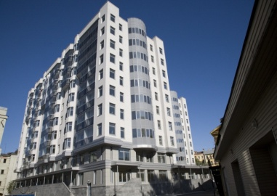
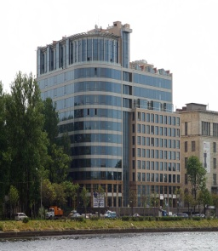
2005 — 2008 г. Предложение на рынке строящегося жилья
Показатели | Январь 2005 | Февраль 2007 | Март 2008
Количество объектов в продаже | 47 | 66 | 88
Количество девелоперов | 28 | 41 | 46
Средняя цена по рынку (руб.) | 53850 | 101632 | 133 570
Цены, верхний ценовой сегмент (руб.) | 108930 . | 259761 | 453320
Объекты RBI:
RBI создает два элитных объекта. Комплекс бизнес-класса «Белые ночи» строится в историческом центре (Петроградский район). Элитный комплекс «Новая Звезда» - на Песочной набережной, 12 (сдан в 2005 г.)
Notes:
Рынок растет быстрыми темпами. Конкуренция усиливается. Квартиры в престижных локациях дорожают быстрее всего. Появляются проекты с фантастическими ценами, сопоставимыми с жильем в Европе.

Slide 19
2008 — 2009 гг. –
Посткризисная пауза

Slide 20
2008 — 2009 г. Основные черты периода
Заморожен ряд крупных проектов на начальной стадии в связи со снижением спроса (на 30-40%) и отсутствием кредитного финансирования
Покупатели не торопяться приобретать жилье, ожидая дальнейшего падения цен. Спросом пользуются только квартиры на поздней стадии готовности
В сентябре-октябре 2008 года объемы продаж элиты упали на 40% по сравнению с докризисным периодом (лето 2008). Часть объектов премиум-класса понижены продавцами до уровня бизнес-класса.
4. Сегмент покидает ряд застройщиков. Происходит своеобразное очищение рынка от непрофессиональных игроков и некачественных объектов
5. Вывод новых объектов в продажу в 2009 г. снижается втрое (до 4 тысяч кв.м. в месяц) по сравнению с 2008 г. На рынке элиты форимруется дефицит предложения.

Slide 21
2008 -2009 гг : локации
Центральный
Петроградский
Адмиралтейский
Строительство элитного жилья продолжается на востребованных локациях в Центральном и Петроградском районах. Однако есть и элитные объекты, которые возникают в нетрадиционной зоне (наб. Обводного канала), что объясняется рискованной стратегией некоторых застройщиков расширить территорию элитных локаций без учета интересов целевой аудитории.

Slide 22
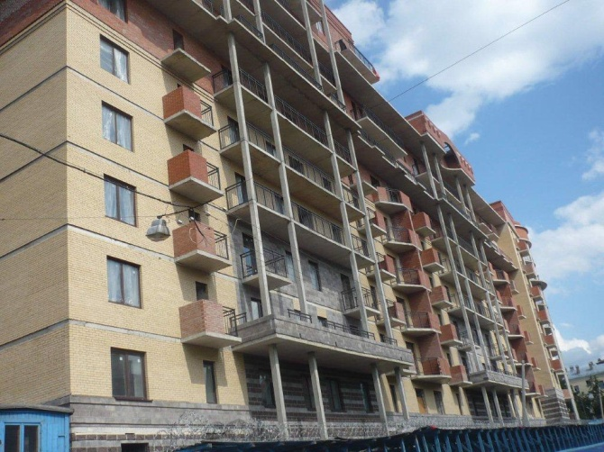
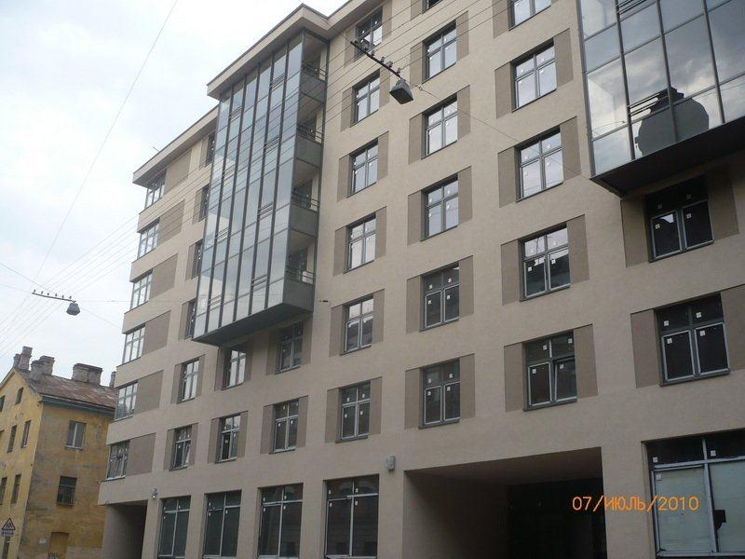
2008-2009 гг.: архитектура
Эйфория от бурного роста цен на элитную недвижимость в 2007 г. закончилась с началом кризиса. Нехватка финансирования отразилась на архитектуре зданий, которая стала менее выразительной, и на использовании более дешевых материалов. В историческом центре появляются довольно простые кирпично-монолитные элитные дома со «скучным» внешним видом. Вместе с тем на рынке представлены и дорогие объекты с высокой стоимость квадратного метра.

Slide 23
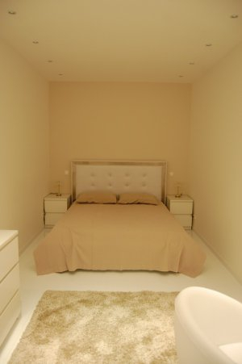
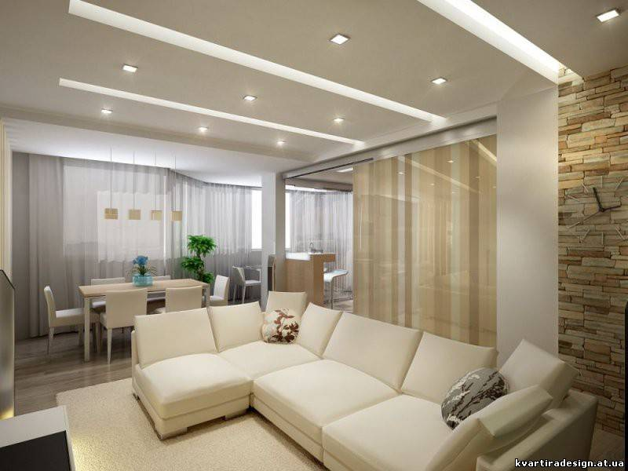
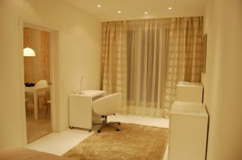
2008 -2009 гг. : планировки
Кризис заставляет покупателя быть более сдержанным. Квартиры с нерационально большими площадями продаются плохо, как следствие - площади «сжимаются», в квартирографии увеличивается доля двухкомнатных квартир. Хотя в клубных домах на Крестовском острове по-прежнему господствуют роскошь и большие пространства.

Slide 24
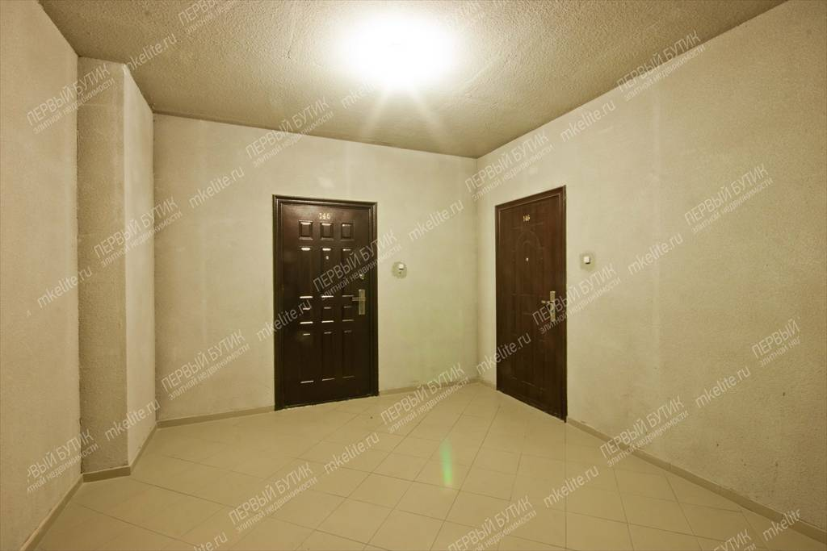
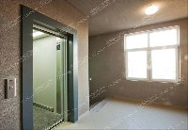
2008 -2009 гг. : Инженерия и инфраструктура
Характерная черта периода – сдержанность и строгость в отделке МОПов. В борьбе за покупателя застройщики работают над улучшением потребительских свойств квартир. Упор делается на качественную инженерию, систему безопасности, благоустройство территории.

Slide 25
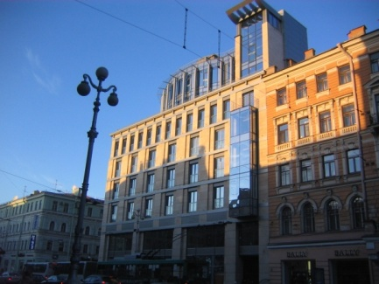
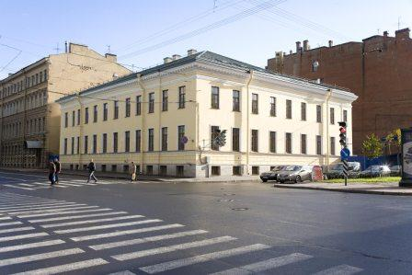
2008 — 2009 г. Предложение на рынке строящегося жилья
Срок сдачи в эксплуатацию | Число объектов | Доля
2002 г. | 1 | 1%
2005 г. | 3 | 4%
2006 г. | 4 | 5%
2007 г. | 11 | 14%
2008 г. | 10 | 13%
1 кв. 2009 г. | 5 | 6%
2 кв. 2009 г. | 2 | 3%
3 кв. 2009 г. | 6 | 8%
4 кв. 2009 г. | 10 | 13%
1 кв. 2010 г. | 9 | 11%
2 кв. 2010 г. | 3 | 4%
3 кв. 2010 г. | 4 | 5%
4 кв. 2010 г. | 5 | 6%
2 кв. 2011 г. | 2 | 3%
4 кв. 2011 г. | 2 | 3%
4 кв. 2012 г. | 1 | 1%
4 кв. 2013 г. | 2 | 3%
Общий итог | 80 | 100%
Объекты RBI:
Элитный дом «Ле Грандъ» (Центральный район) стал «последним» новым домом, построенным на Невском проспекте. Второй реализованный проект – это реконструкция под офисы бывшего исторического особняка княгини Н. П Голицыной (1655-1729).
Notes:
В 2009 из 80 объектов в продаже – 35 уже были введены в эксплуатацию, а пять из них были сданы еще 5 лет назад.

Slide 26
2009 — 2013 гг.
Период восстановления и развития

Slide 27
2009 — 2013 г. Основные черты периода
Посткризисный передел рынка недвижимости затронул от 40 % до 60 % строительных компаний
Надежные застройщики, устойчиво стоящие на ногах, сформировали устойчивый пул игроков. Остальные либо ушли из элитного сегмента, либо сменили своих владельцев
Закрытость и однородное социальное окружение помимо местоположения и видовых характеристик становятся одним из важнейших критериев элиты.
Среди элитных новостроек появляется много жилых комплексов
Инженерная начинка элитных домов становится таким же важным атрибутом элиты, как и внешний вид здания.

Slide 28
2009 — 2013 гг. локация
Распределение объектов по районам города: 2013 год
Район | Люкс | Элита | Бизнес | Общий итог
Адмиралтейский |  |  | 3 | 3
Василеостровский |  |  | 6 | 6
Выборгский |  |  | 1 | 1
Красногвардейский |  |  | 7 | 7
Московский |  | 1 | 2 | 3
Петроградский | 3 | 11 | 24 | 38
Приморский |  |  | 5 | 5
Центральный | 3 | 7 | 3 | 13
Общий итог | 6 | 19 | 51 | 76
Локация элиты расширяется. Дефицит участков в историческом центре стимулирует девелоперов осваивать Приморский, Московский, Красногвардейский, Выборгский районы, Петровский остров и др. Идет процесс редевелопирования земель «серого» пояса и освоение набережных (Свердловская, Ушаковская, Октябрьская).

Slide 29
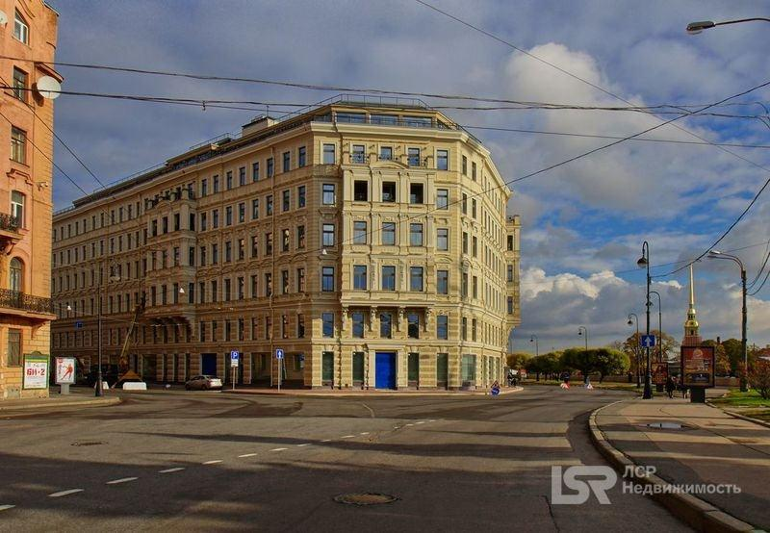
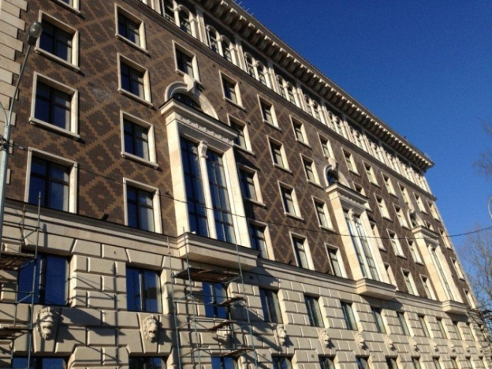
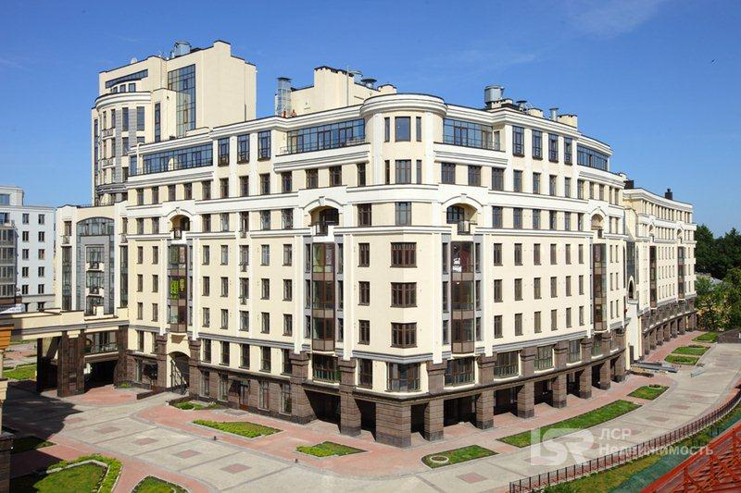
2009 — 2013 г. архитектура
После периода поиска решений девелоперы вернулись к классическому петербургскому стилю. Наиболее востребована архитектура «новой волны» - аутентичные здания с историческим прошлым.

Slide 30
2009 — 2011 г. Архитектура Из отзывов покупателей элитного жилья об одном из элитных объектов
«Здесь есть наше любимое панорманое застекление, эркеры. Архитектура питерская. Причем, именно не Васька, есть такие дома на Петроградке и совершенно потрясающий дом по диагонали от Петропавловки».
«Очень интересный дизайн. Такие потрясающие холлы. Тут все очень сбалансированное. Нет ничего такого вычурного. Все очень к месту. Такая какая-то продуманность. Эксклюзивность и непохожесть. Вот этим дом цепляет, запоминается»
«Это очень красиво. Вижу здесь закрытую территорию, свободные планировки, мансарды, застекление – это все очень здорово»
«По организации внутреннего пространства схож с теми объектами, что мы смотрели. Не нагромождено, но все атрибуты уюта во внутреннем дворе есть»
Notes:
Один из новых знаковых объектов RBI – дом благородных семейств «Собрание» как нельзя лучше отражает общую тенденцию возврата к классической архитектуре в историческом центре. Это во многом продиктовано желанием покупателя жить в доме с историей, гармонично вписанном в городскую ткань.

Slide 31
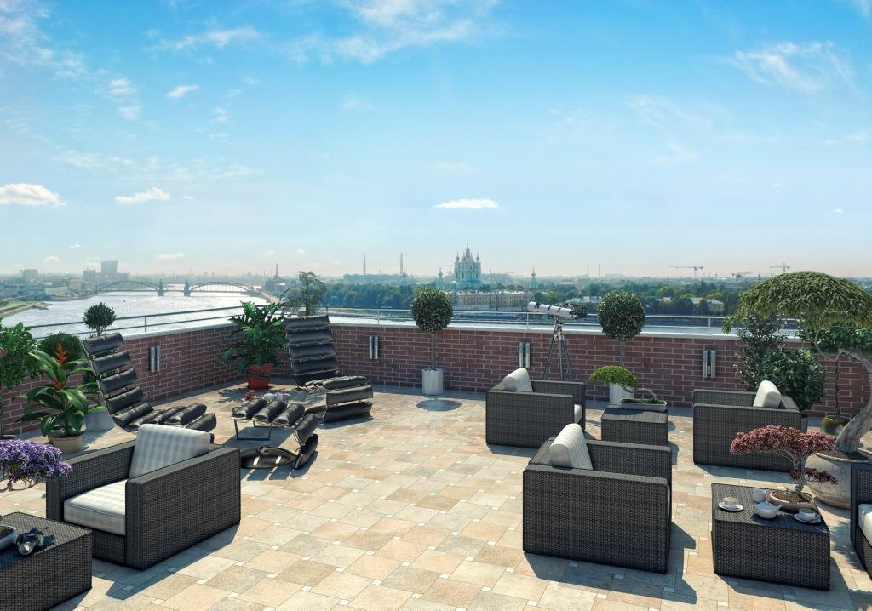
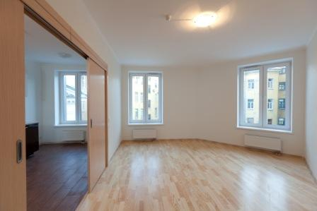
2009 — 2013 г.: планировки
Стремление к рационализации пространства. Огромные квартиры уходят в прошлое. Средняя площадь элитной квартиры уменьшается с 100 до 85 кв.м. На рынке появляется элитные «однушки» (до 60 кв.м). Покупатель становится более требовательным к планировкам, что стимулирует девелоперов предлагать разнообразные и нестандартные планировочные решения (квартиры с террасами, мансардами, зимними садами).

Slide 32
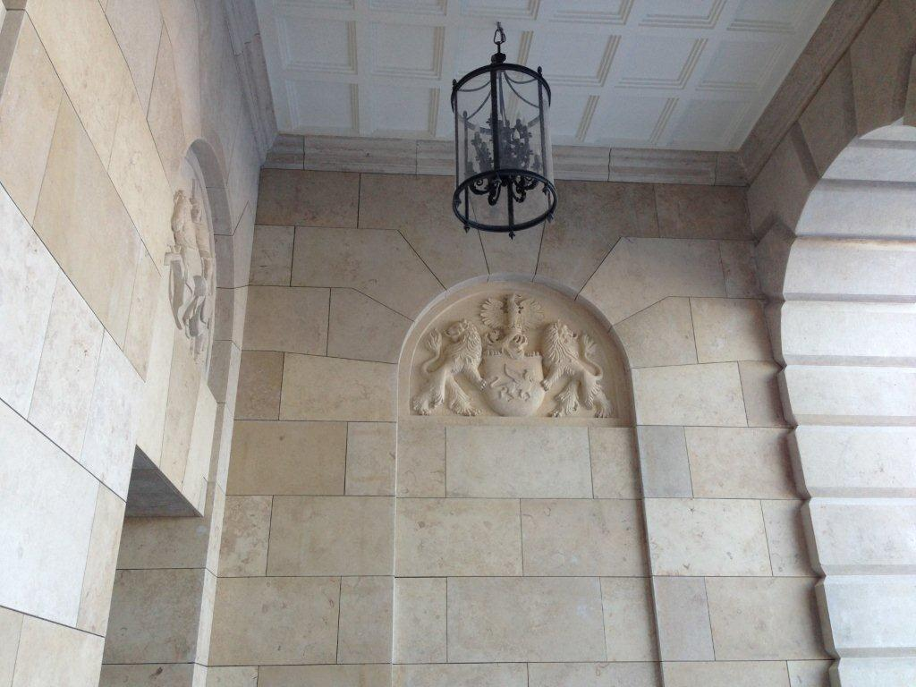
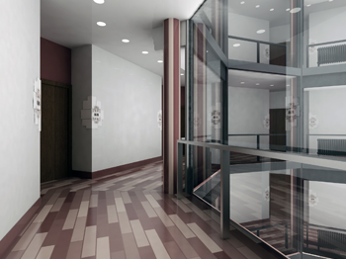
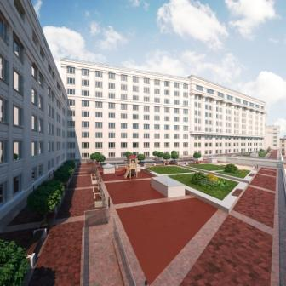
2009 - 2013 гг. инженерия и инфраструктура
Растут требования покупателей к качеству инженерии, внутреннему пространству дома и благоустройству придомовой территории, которые становятся такими же атрибутами элитного жилья, как внешний вид здания. В оформлении МОПов – эксклюзивная отделка по индивидуальным дизайн-проектам.

Slide 33
2009 — 2013 гг. Портрет покупателя элиты
Инвесторы — 15 %
Состоятельные пары с детьми — 25%
Собственники бизнеса — 20%
Успешные молодые менедежеры (с ростом доходов переходят в бизнес-класс) — 15 %
.
Топ-менджеры — 15%
Взрослые дети состоятельных родителей — 10%

Slide 34
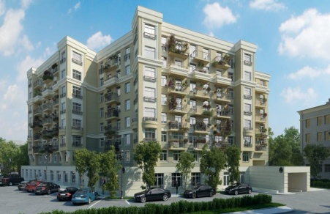
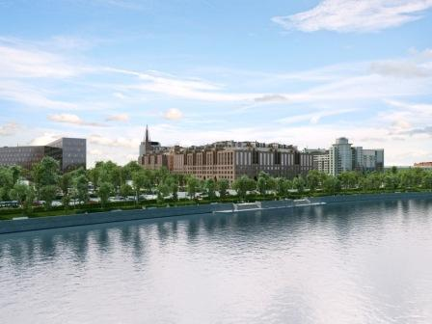
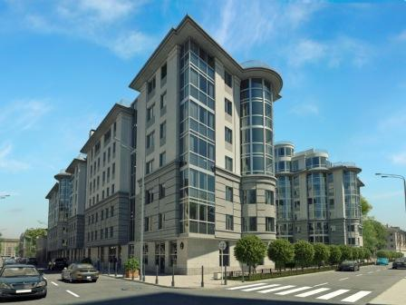
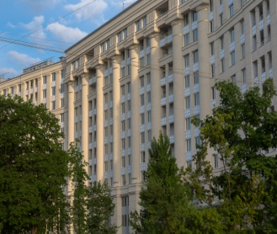
2009 — 2013 гг. Предложение на рынке строящегося жилья
Показатели | 3 кв.2009 | 3 кв.2010 | 3 кв.2012
Количество объектов в продаже | 80 | 80 | 74
Количество девелоперов | 47 | 49 | 42
Средняя цена по рынку | 104 305 | 108 578 | 128 473 руб.
Цены, верхний ценовой сегмент (руб.) | 645 920 | 496 450 | 460919 руб.
Объекты RBI:
4 проекта (Петроградский, Центральный, Приморский, Красногвардейский р-ны). Отличительная особенность – созвучие с градостроительной средой, интересная архитектура, благоустроенная придомовая территория с «изюминкой»,включающая в т.ч. реконструированные памятники промышленной архитектуры в составе 2-х объектов.

Slide 35
2013 гг. Итоги 1-го полугодия
Кол-во объектов в продаже -76, из них:
Объекты класса люкс - 33%,
Объекты бизнес-класса - 67 %
Кол-во девелоперов -39
Средняя цена по рынку -128 114 руб.
Цены, верхний ценовой сегмент -332 608 руб.
Рост цены: элитны проекты - 1,6 %; бизнес - класс - на 4%
Основные тенденции:
Сохраняется дефицит новых интересных проектов и дефицит премиальных локаций
География предложения расширяется за счет освоения новых территорий
Все больше квартир с разнообразными планировками - квартиры с террасами, мансардами, зимними садами. Растет доля однокомнатных квартир в проектах бизнес - класса.
Все больше значение приобретает удобно организованное пространство для жизни, когда все необходимое есть под рукой (либо это собственная инфраструктура только для жителей дома, либо дополнительные площади определенного назначения, имеющиеся в составе многофункционального комплекса).
.

Slide 36
Ключевые факторы успеха элитного проекта
Современный элитный объект должен отвечать 3-м важным составляющим, которые определяют успех проекта на рынке:
1. Единство внешнего и внутреннего содержания:
архитектура дома, стилевое решение фасадов, внутренней отделки и оформление придомовой
территории должны формировать общий образ дома
у дома должно быть «свое лицо», безликие объекты теряют интерес со стороны покупателей
стиль дома должен соответсовать философии и стилю жизни владельцев квартир
2. Выверенность планировочных решений:
продуманное зонирование
функциональные помещения (гардеробные, кладовые и др.) в правильных местах
эргономичные размеры площадей
качественная инженерная начинка
3. Соответствие критериям классности объектов:
входные группы оформлены в соответствии с классом объекта
паркинг с определенным кол-вом м/мест
высота потолков
оформление мест общественного пользования и др.
.

Slide 37
СПАСИБО ЗА ВНИМАНИЕ!

